Slide 1
RING LIMBURG-NOORD
Protestantse gemeente Weert-Budel / Bethelkerk
Zondag 21 september 2025 – 1e van de herfst
Voorganger: mw. Drs. Carla Dik uit Veenendaal / Pianiste: Ellen de Putter

Slide 2
OM TE BEGINNEN
Welkom en mededelingen
Ontsteken kaars van verbondenheid
Toewijding:
Muziek en stilte

Slide 3
Bemoediging Onze hulp is in de naam van de Heer
DIE HEMEL EN AARDE GEMAAKT HEEFT
Drempelgebed ….. door Jezus Christus, onze Heer.
AMEN
De Psalm Psalm 124: 1, 2 en 3 – De aarde en haar volheid zijn
(staande gezongen)

Slide 4
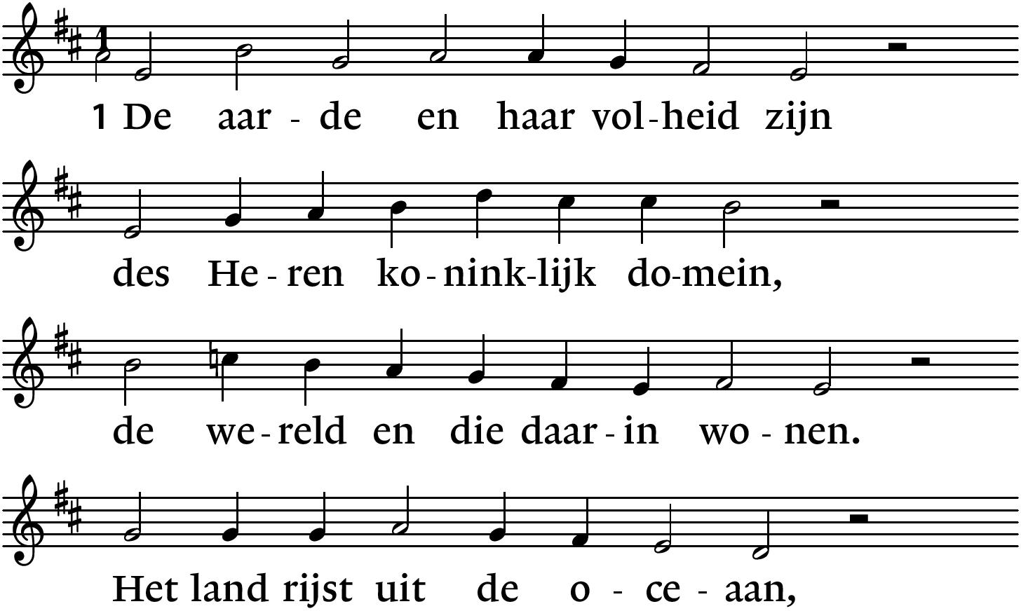
Lied 24 - 1, 2, 3
Notes:
Lied 24 vers 1 deel 1
Bestandsnaam: Lied-projectie-L24-muziek-couplet-1-1.png

Slide 5
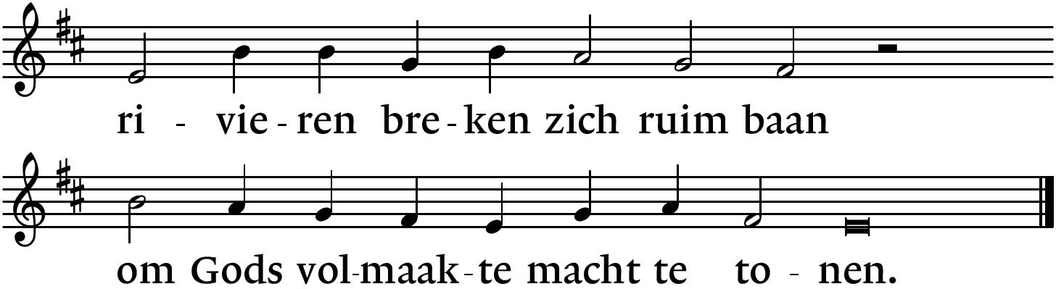
Lied 24 - 1, 2, 3
Notes:
Lied 24 vers 1 deel 2
Bestandsnaam: Lied-projectie-L24-muziek-couplet-1-2.png

Slide 6
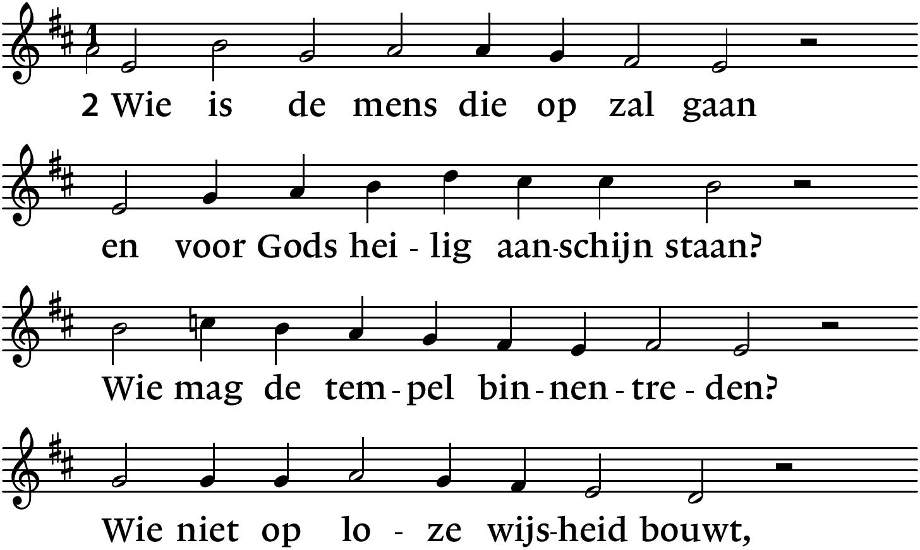
Lied 24 - 1, 2, 3
Notes:
Lied 24 vers 2 deel 1
Bestandsnaam: Lied-projectie-L24-muziek-couplet-2-1.png

Slide 7
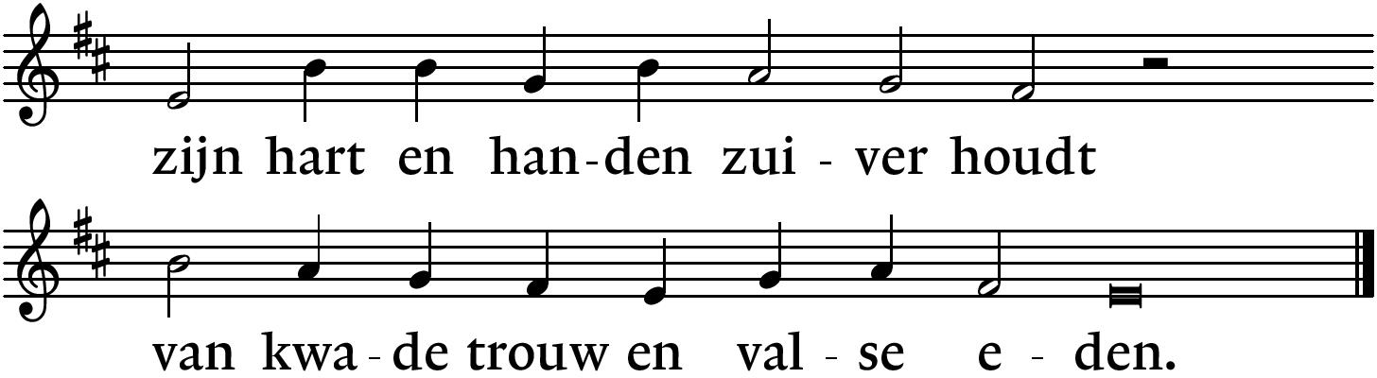
Lied 24 - 1, 2, 3
Notes:
Lied 24 vers 2 deel 2
Bestandsnaam: Lied-projectie-L24-muziek-couplet-2-2.png

Slide 8
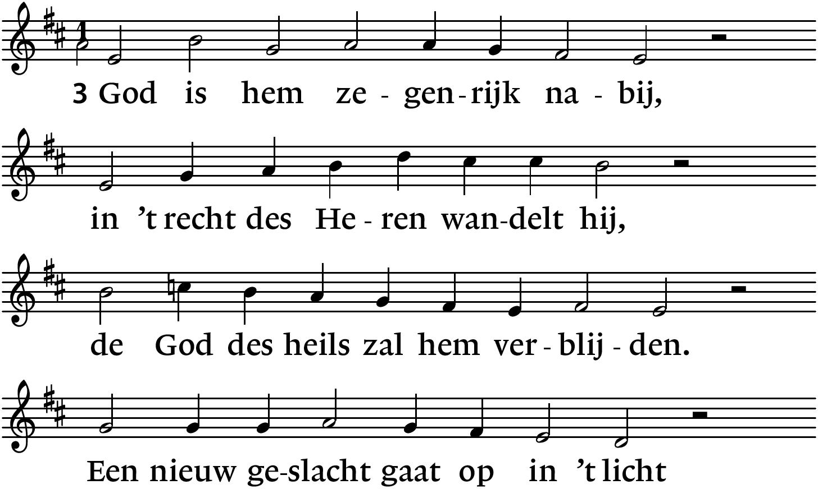
Lied 24 - 1, 2, 3
Notes:
Lied 24 vers 3 deel 1
Bestandsnaam: Lied-projectie-L24-muziek-couplet-3-1.png

Slide 9
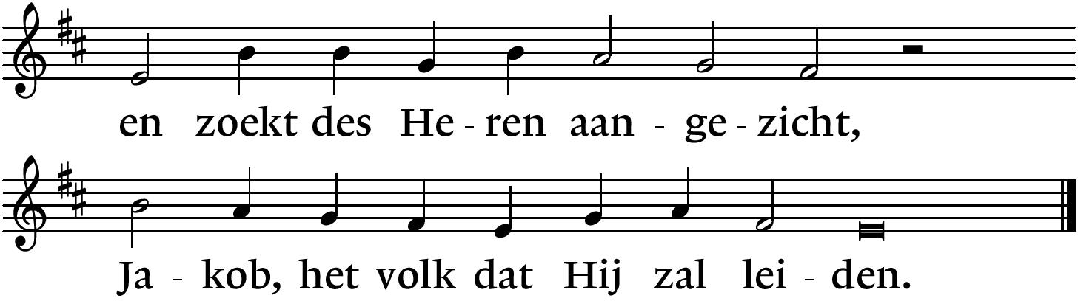
Lied 24 - 1, 2, 3
Notes:
Lied 24 vers 3 deel 2
Bestandsnaam: Lied-projectie-L24-muziek-couplet-3-2.png

Slide 10
Moment met de kinderen:
Lied met de kinderen: Een rivier vol van vrede

Slide 11
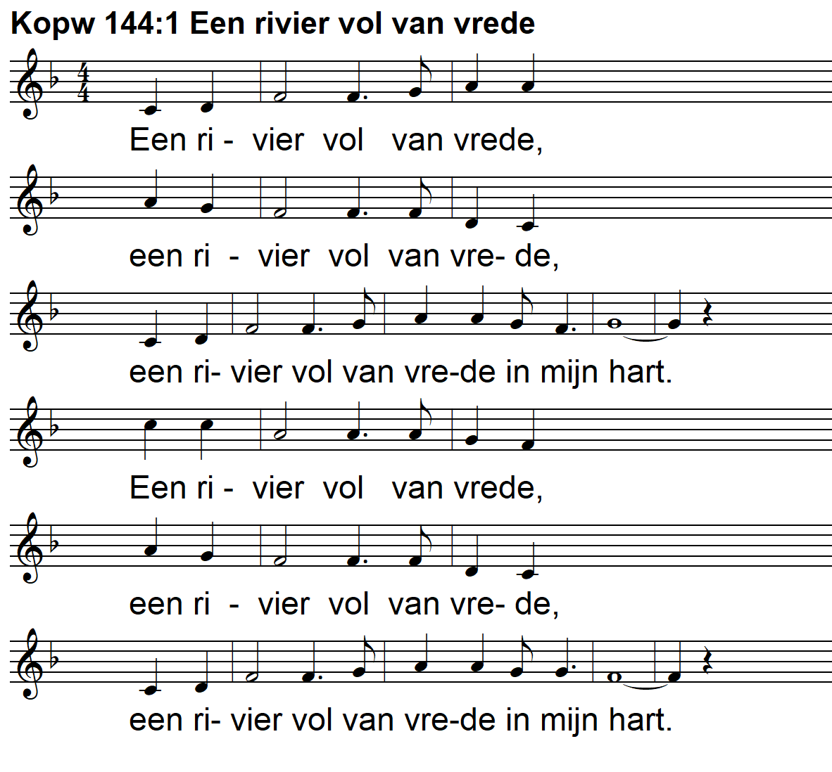

Slide 12
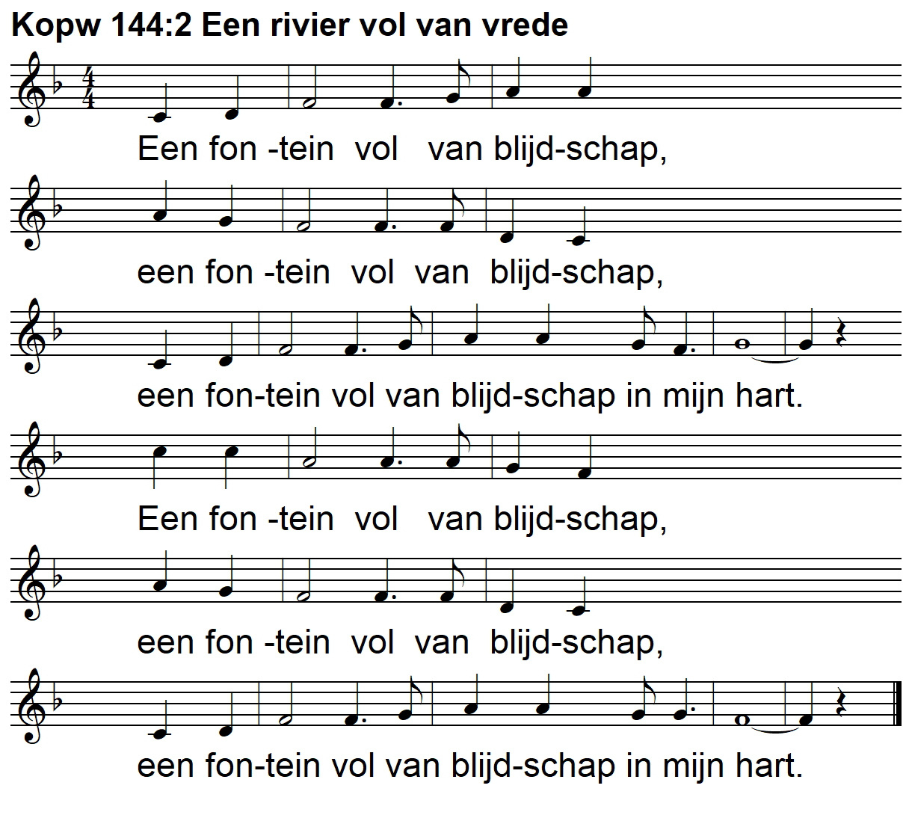

Slide 13
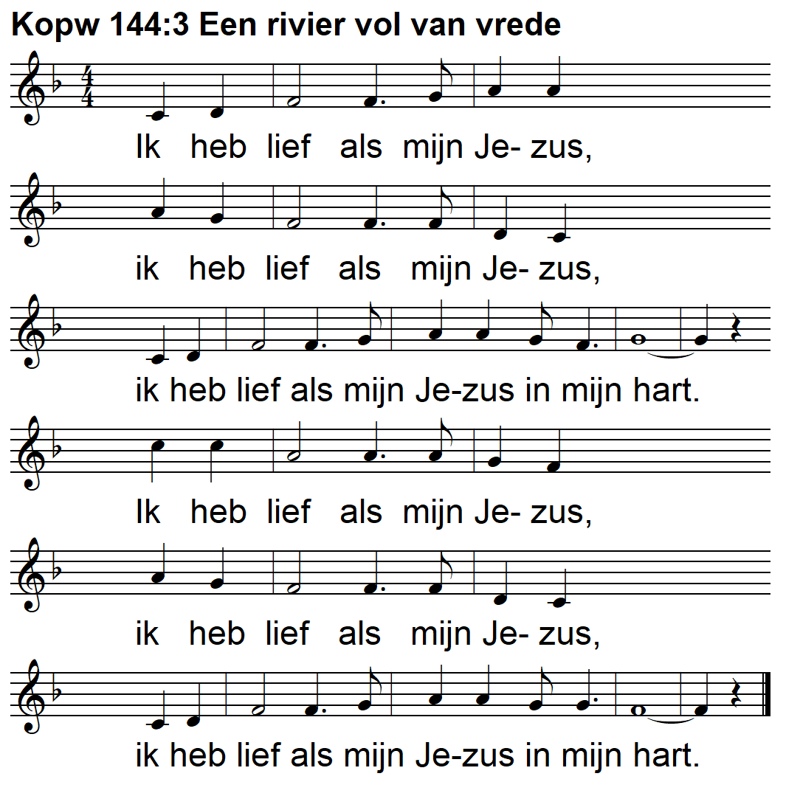

Slide 14
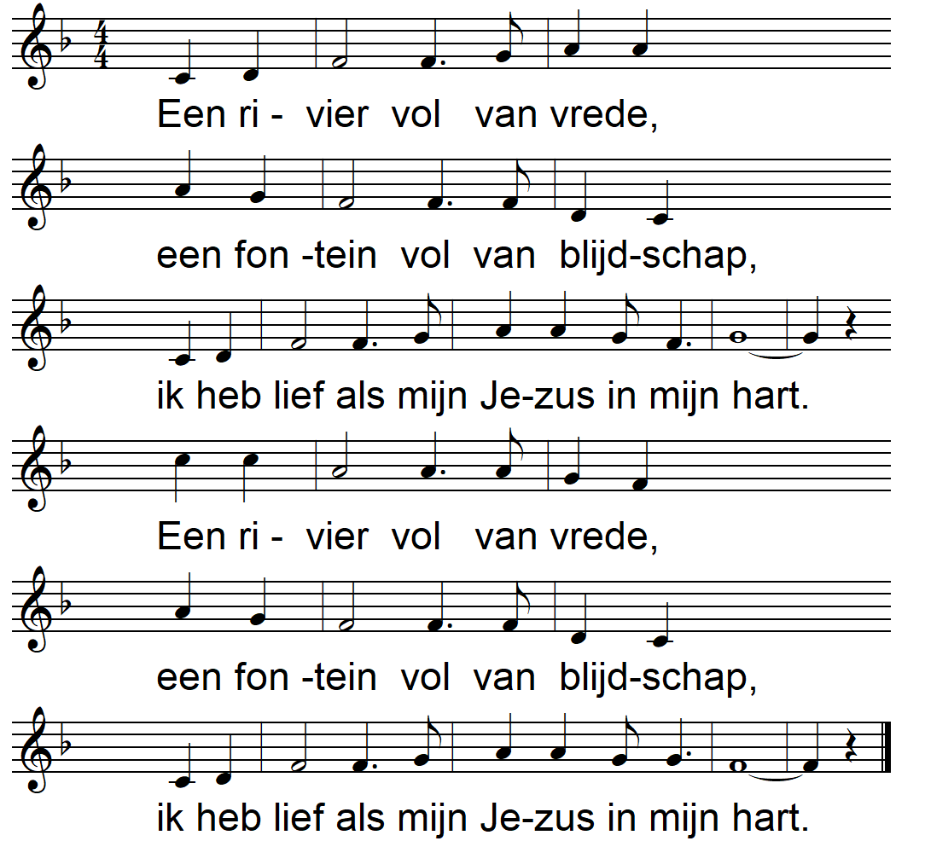

Slide 16
Smeekgebed
Glorialied
Lied 146c: 1, 3, 4 en 7 – Alles wat adem heeft love de Here

Slide 17
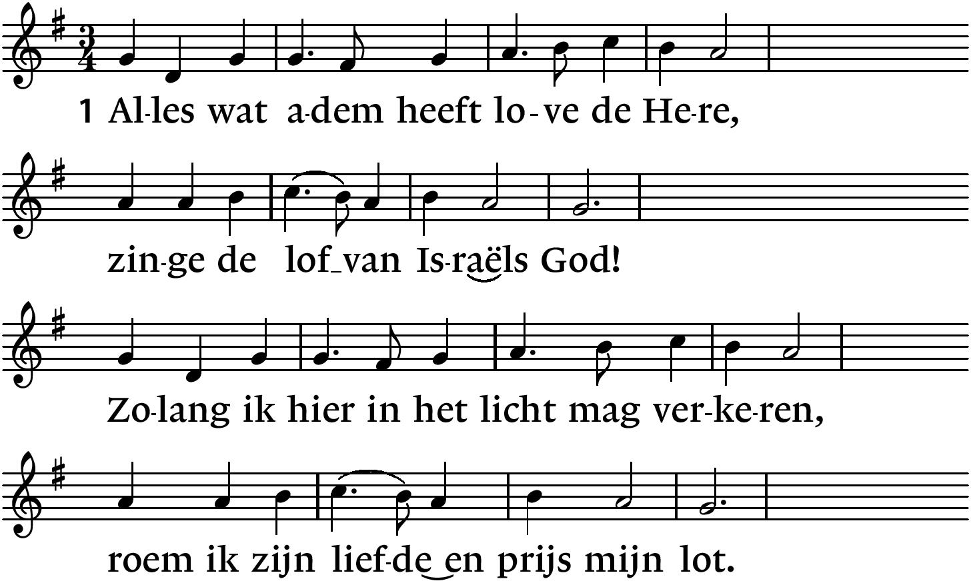
Lied 146c - 1, 3, 4, 7
Notes:
Lied 146c vers 1 deel 1
Bestandsnaam: Lied-projectie-L146c-muziek-couplet-1-1.png

Slide 18
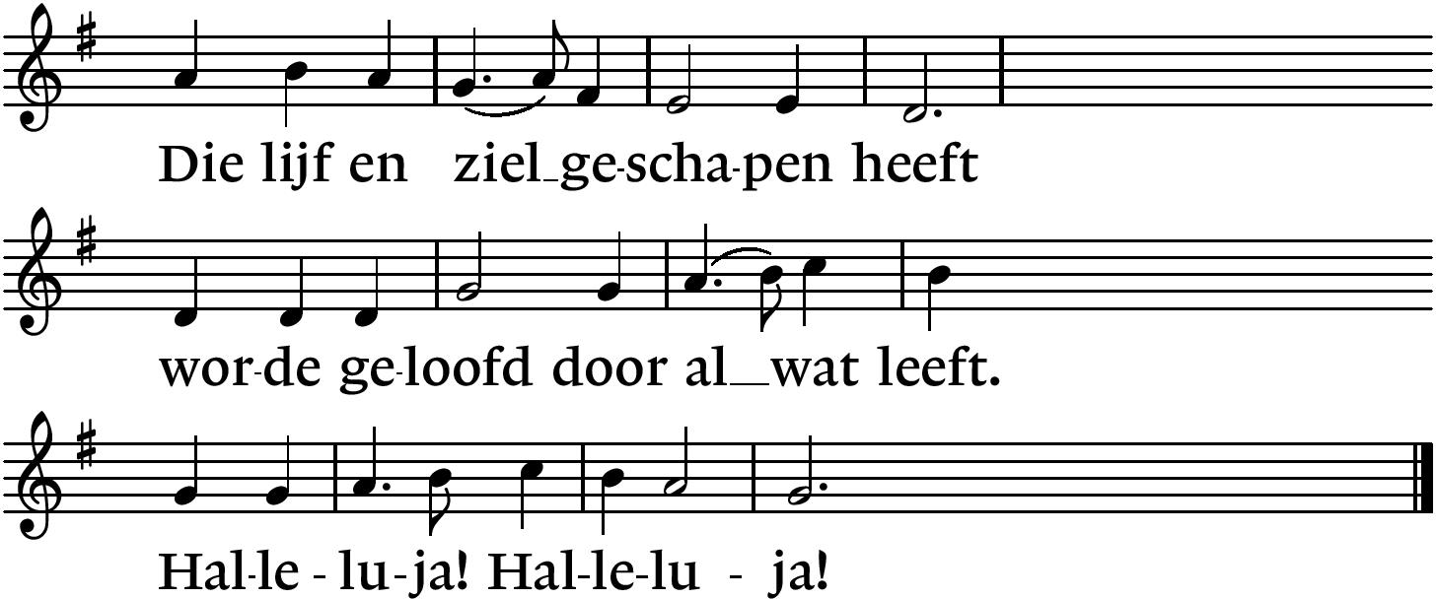
Lied 146c - 1, 3, 4, 7
Notes:
Lied 146c vers 1 deel 2
Bestandsnaam: Lied-projectie-L146c-muziek-couplet-1-2.png

Slide 19
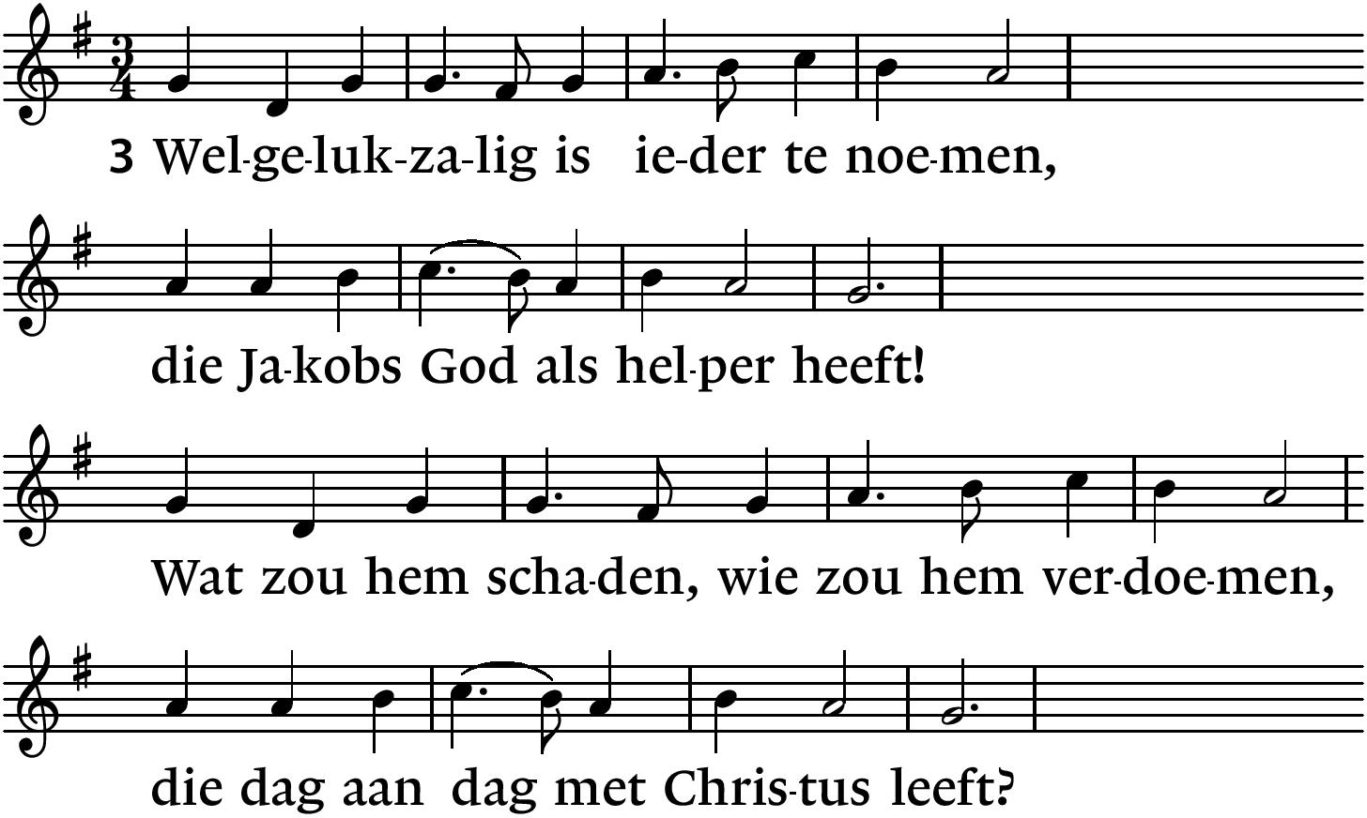
Lied 146c - 1, 3, 4, 7
Notes:
Lied 146c vers 3 deel 1
Bestandsnaam: Lied-projectie-L146c-muziek-couplet-3-1.png

Slide 20
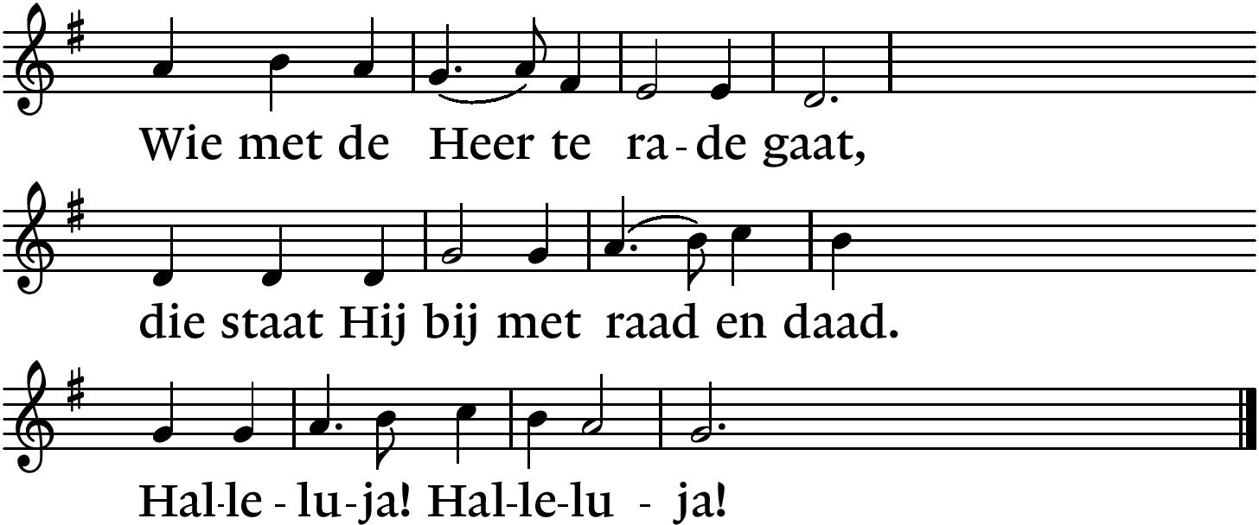
Lied 146c - 1, 3, 4, 7
Notes:
Lied 146c vers 3 deel 2
Bestandsnaam: Lied-projectie-L146c-muziek-couplet-3-2.png

Slide 21
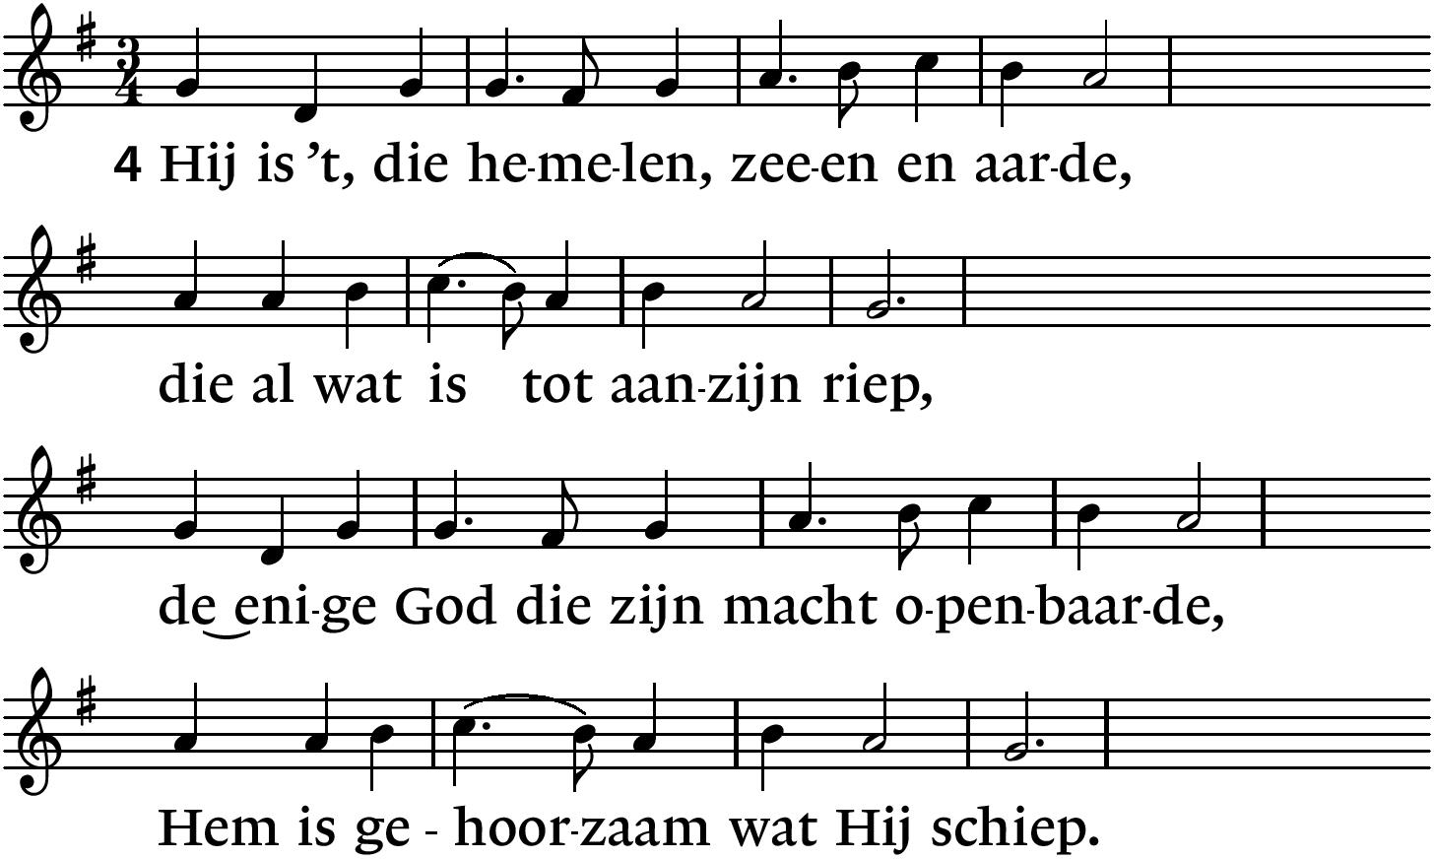
Lied 146c - 1, 3, 4, 7
Notes:
Lied 146c vers 4 deel 1
Bestandsnaam: Lied-projectie-L146c-muziek-couplet-4-1.png

Slide 22
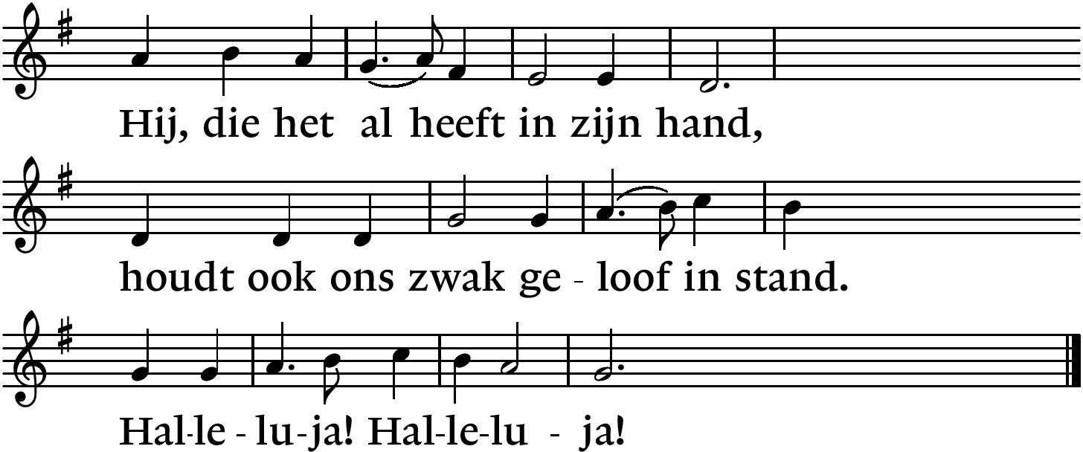
Lied 146c - 1, 3, 4, 7
Notes:
Lied 146c vers 4 deel 2
Bestandsnaam: Lied-projectie-L146c-muziek-couplet-4-2.png

Slide 23
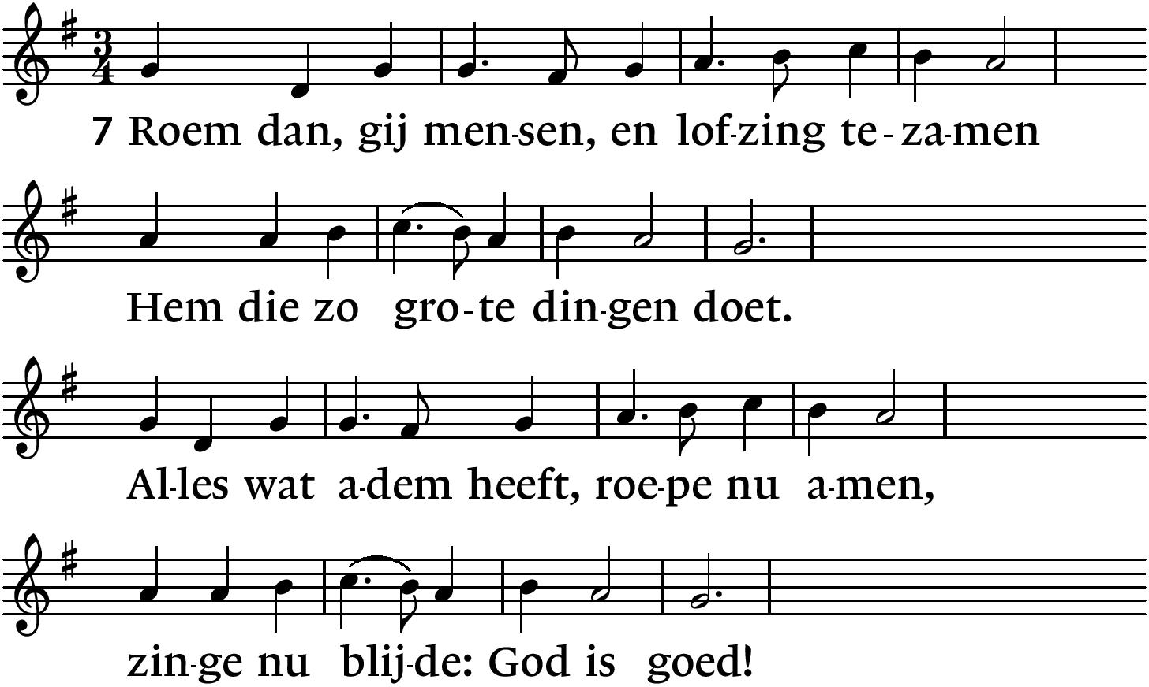
Lied 146c - 1, 3, 4, 7
Notes:
Lied 146c vers 7 deel 1
Bestandsnaam: Lied-projectie-L146c-muziek-couplet-7-1.png

Slide 24
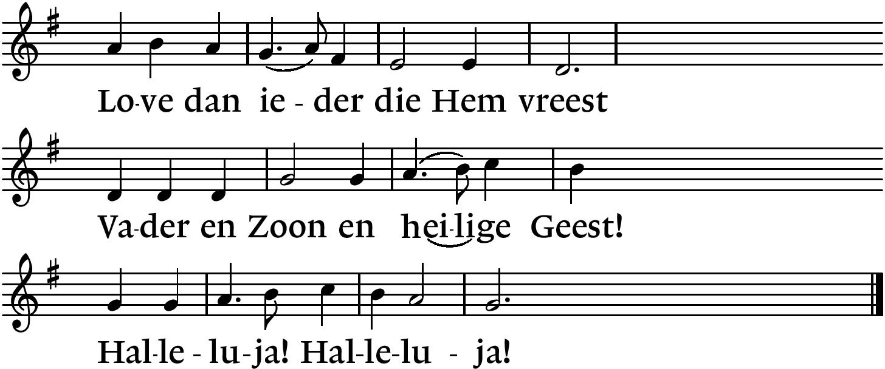
Lied 146c - 1, 3, 4, 7
Notes:
Lied 146c vers 7 deel 2
Bestandsnaam: Lied-projectie-L146c-muziek-couplet-7-2.png

Slide 25
NADEREN OM TE HOREN
Groet
De Heer zij met u
DE HEER ZEGENE U.
Gebed om verlichting met de heilige Geest.
….. door Jezus Christus, onze Heer.
AMEN.

Slide 26
Eerste lezing uit de thora
Exodus 20, 8 – 11
Tweede lezing uit de thora
Deuteronomium 5, 12 – 15
Lezing uit het evangelie
Mattheus 12, 1 - 8

Slide 27
Exodus 20, 8 – 11
Houd de sabbat in ere als een heilige dag. Zes dagen lang kunt u werken en al uw arbeid verrichten, maar de zevende dag is de sabbat, die gewijd is aan de HEER, uw God; dan mag u niet werken. Dat geldt voor u, voor uw zonen en dochters, voor uw slaven en slavinnen, voor uw vee, en ook voor vreemdelingen die bij u in de stad wonen. Want in zes dagen heeft de HEER de hemel en de aarde gemaakt, en de zee met alles wat er leeft, en op de zevende dag rustte Hij. Daarom heeft de HEER de sabbat gezegend en geheiligd.

Slide 28
Tweede lezing uit de thora
Deuteronomium 5, 12 – 15

Slide 29
Deuteronomium 5, 12 – 15
Neem de sabbat in acht, zoals de HEER, uw God, u heeft geboden; het is een heilige dag. Zes dagen lang kunt u werken en al uw arbeid verrichten, maar de zevende dag is de sabbat, die gewijd is aan de HEER, uw God; dan mag u niet werken. Dat geldt voor u, voor uw zonen en dochters, voor uw slaven en slavinnen, voor uw runderen, uw ezels en al uw andere dieren, en ook voor vreemdelingen die bij u in de stad wonen; want uw slaaf en slavin moeten evengoed rusten als u.

Slide 30
Deuteronomium 5, 12 – 15
Bedenk dat u zelf slaaf was in Egypte totdat de HEER, uw God, u met sterke hand en opgeheven arm bevrijdde. Daarom heeft Hij u opgedragen de sabbat te houden.

Slide 31
Lezing uit het evangelie
Matteüs 12, 1 - 8

Slide 32
Matteüs 12, 1 - 8
Jezus en de sabbat
In die tijd liep Jezus op sabbat eens door de korenvelden. Zijn leerlingen hadden honger en begonnen aren te plukken en ervan te eten. Toen de farizeeën dat zagen, zeiden ze tegen Hem: ‘Kijk, uw leerlingen doen iets dat op sabbat niet mag.’

Slide 33
Matteüs 12, 1 - 8
Hij antwoordde: ‘Hebt u niet gelezen wat David deed toen hij en zijn metgezellen honger hadden, hoe hij het huis van God binnenging en er met hen van de toonbroden at, terwijl noch hij noch zijn mannen daarvan mochten eten, alleen de priesters? En hebt u niet in de wet gelezen dat de priesters die op sabbat in de tempel dienstdoen en zo de sabbat ontwijden, onschuldig zijn? Ik zeg u: hier gaat het om iets groters dan de tempel! Als u begrepen had wat bedoeld wordt met:
“Barmhartigheid wil Ik, geen offers,”
dan zou u geen onschuldigen
hebben veroordeeld.
Want de Mensenzoon is heer over de sabbat.’
Lied 871 – Jezus zal heersen waar de zon

Slide 34
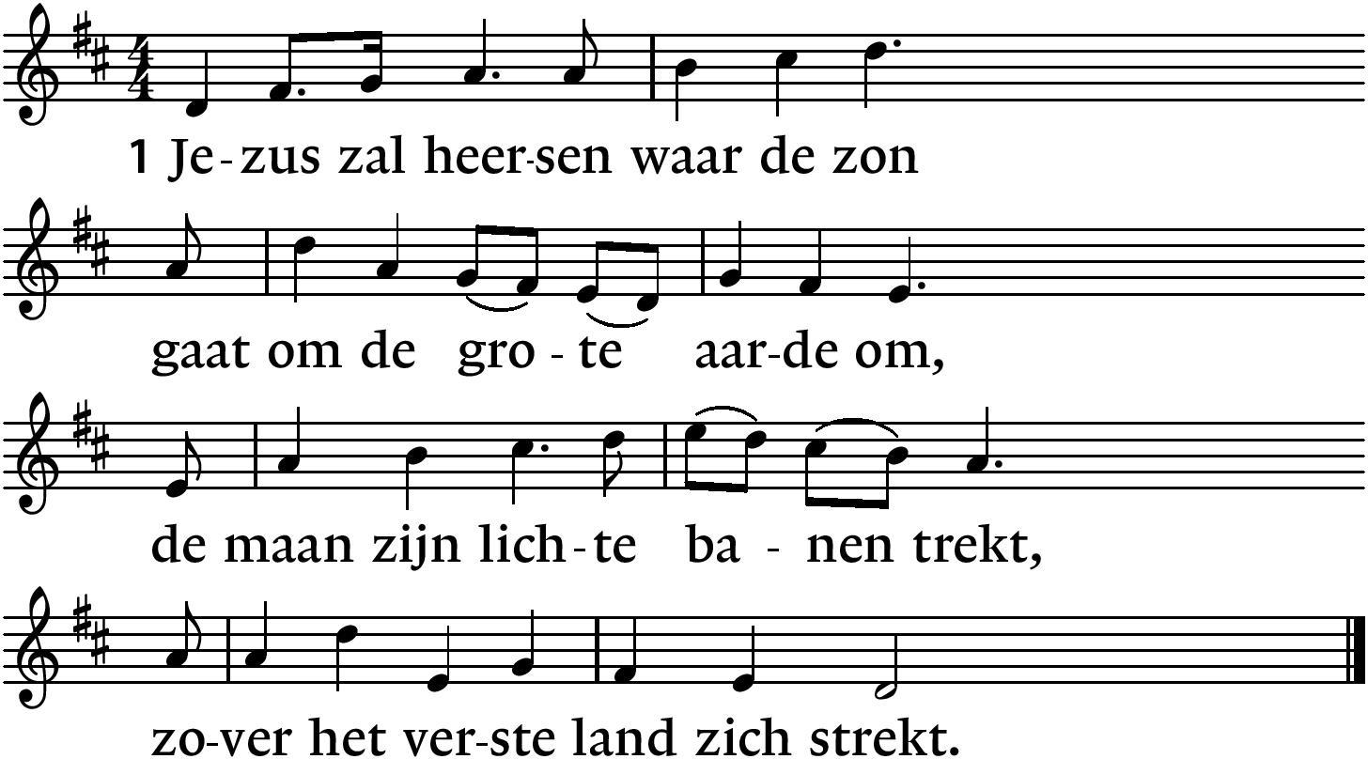
Lied 871 - 1, 2, 3, 4
Notes:
Lied 871 vers 1 deel 1
Bestandsnaam: Lied-projectie-L871-muziek-couplet-1-1.png

Slide 35
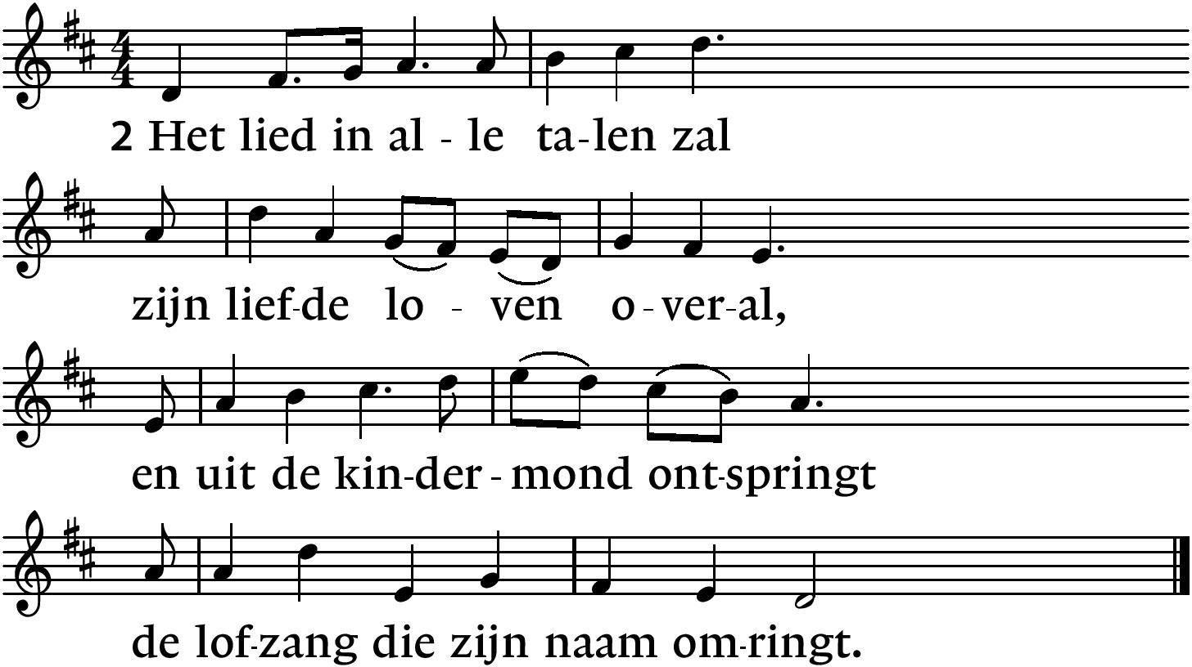
Lied 871 - 1, 2, 3, 4
Notes:
Lied 871 vers 2 deel 1
Bestandsnaam: Lied-projectie-L871-muziek-couplet-2-1.png

Slide 36
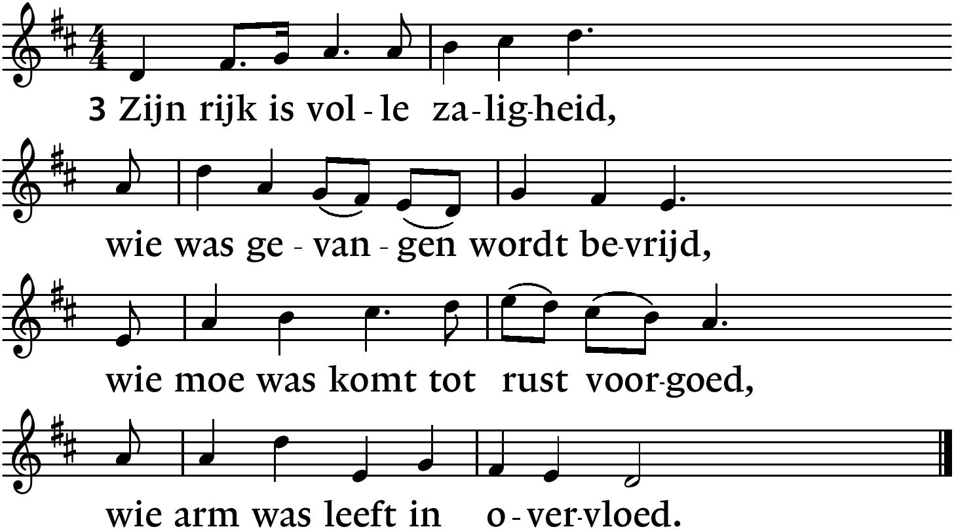
Lied 871 - 1, 2, 3, 4
Notes:
Lied 871 vers 3 deel 1
Bestandsnaam: Lied-projectie-L871-muziek-couplet-3-1.png

Slide 37
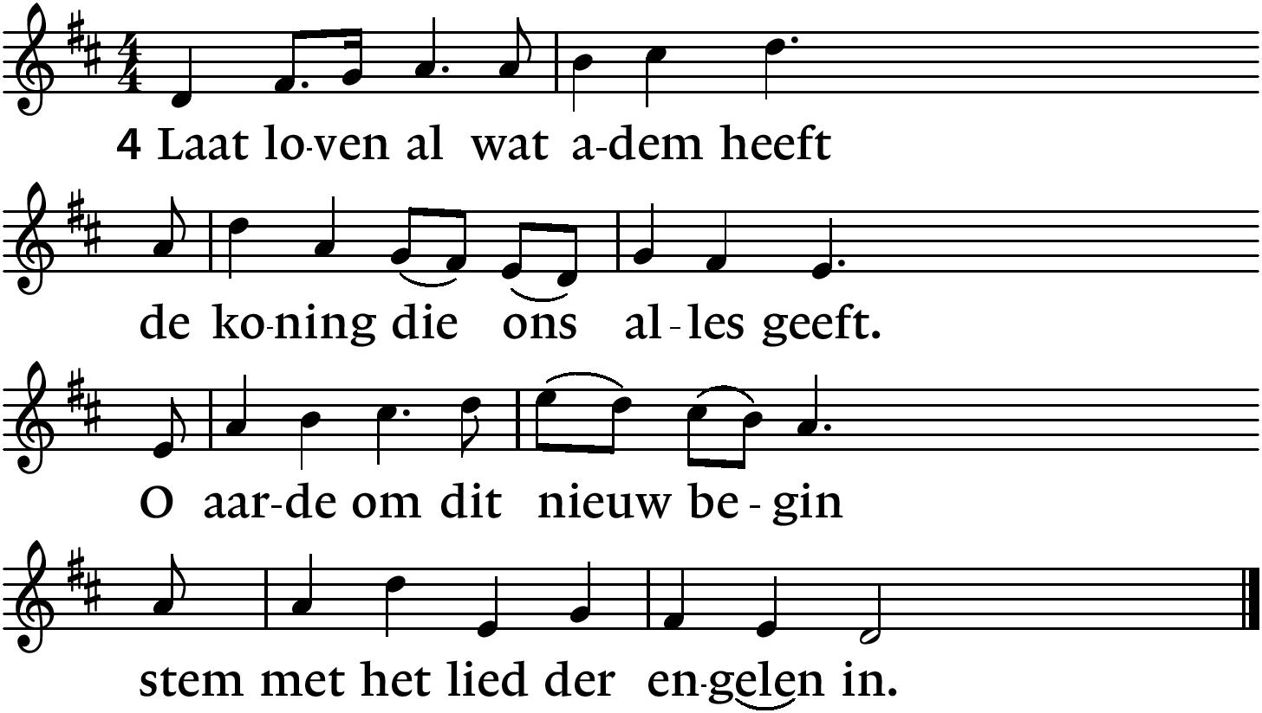
Lied 871 - 1, 2, 3, 4
Notes:
Lied 871 vers 4 deel 1
Bestandsnaam: Lied-projectie-L871-muziek-couplet-4-1.png

Slide 38
Verkondiging
Muziek
Geloofsbelijdenis
Sela – Belijdenis - U bent de God die roept

Slide 39
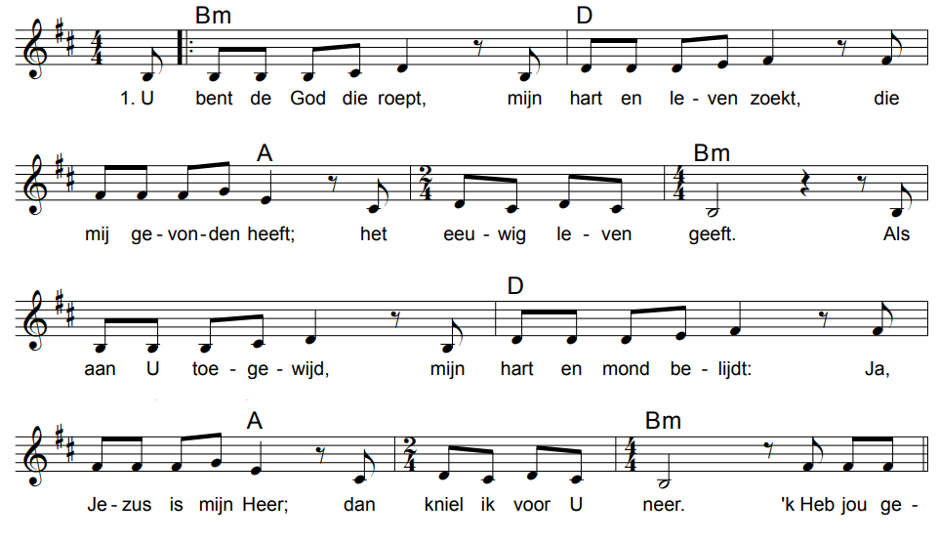

Slide 40
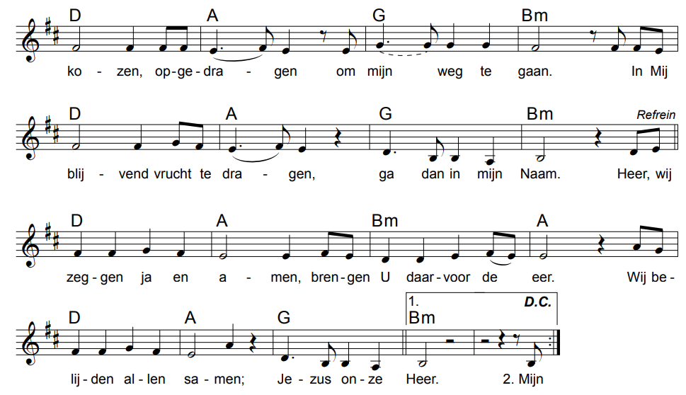

Slide 41
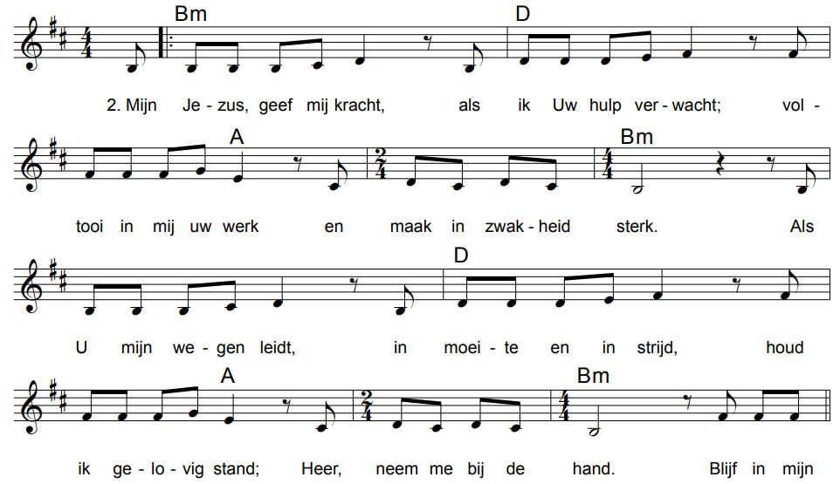

Slide 42
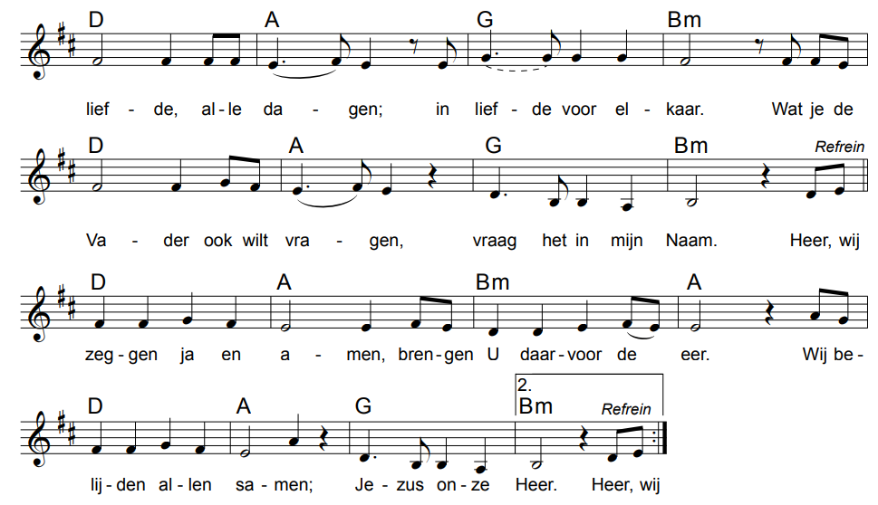

Slide 43
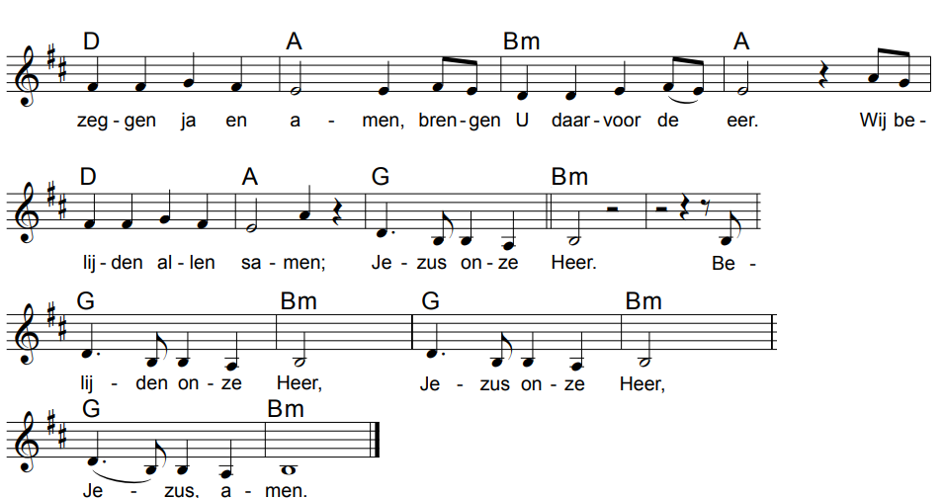

Slide 45
BIDDEN EN GEVEN
Dankzegging en Voorbeden
Stil gebed
Onze Vader

Slide 47

Collecte
1ste collecte: diaconie
2de collecte: pastorale zorg
uitgangscollecte: bloemenfonds
Digitaal collecteren via www.bethelkerk-weert.nl/zondagscollecte
of Appostel app
De kinderen komen terug uit de
kindernevendienst

Slide 48
GEZEGEND OP WEG
Slotlied
Lied 981 – Zolang er mensen zijn op aarde
(Staande gezongen)

Slide 49
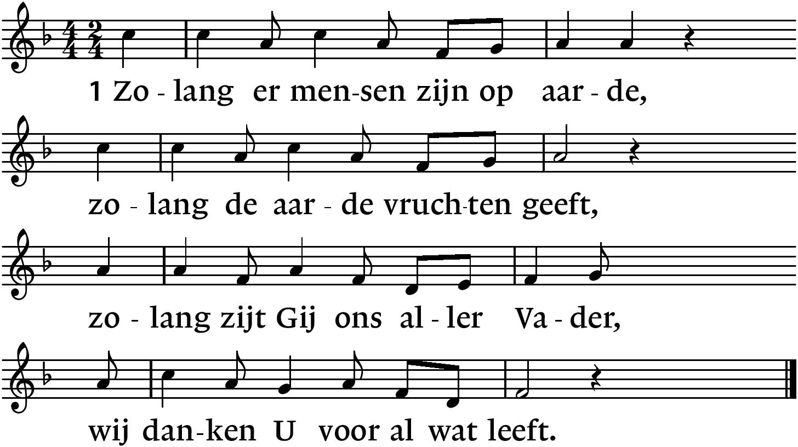
Lied 981 - 1, 2, 3, 4, 5
Notes:
Lied 981 vers 1 deel 1
Bestandsnaam: Lied-projectie-L981-muziek-couplet-1-1.png

Slide 50
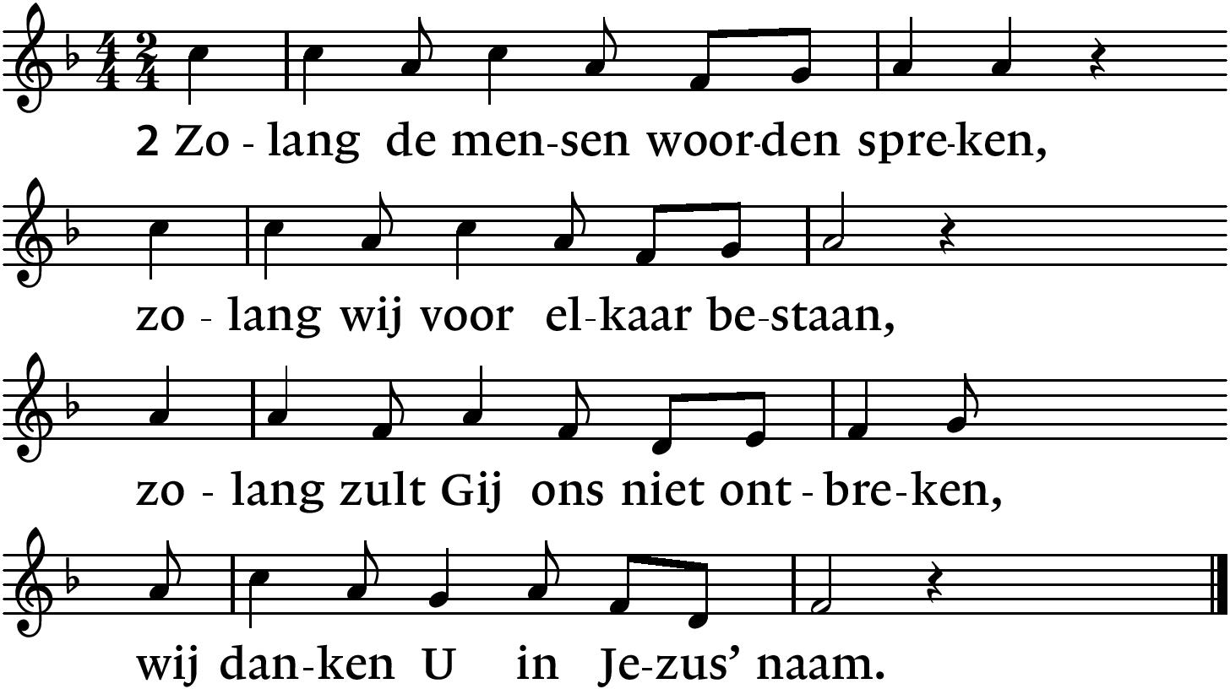
Lied 981 - 1, 2, 3, 4, 5
Notes:
Lied 981 vers 2 deel 1
Bestandsnaam: Lied-projectie-L981-muziek-couplet-2-1.png

Slide 51
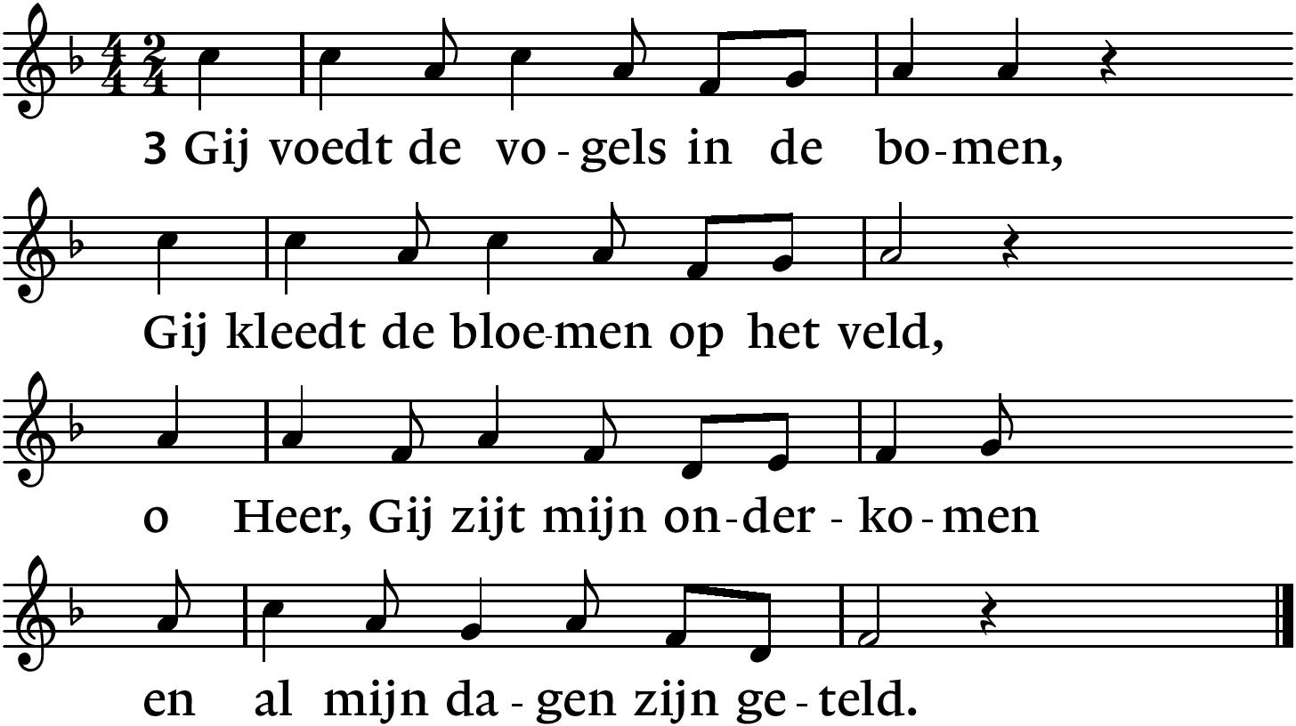
Lied 981 - 1, 2, 3, 4, 5
Notes:
Lied 981 vers 3 deel 1
Bestandsnaam: Lied-projectie-L981-muziek-couplet-3-1.png

Slide 52
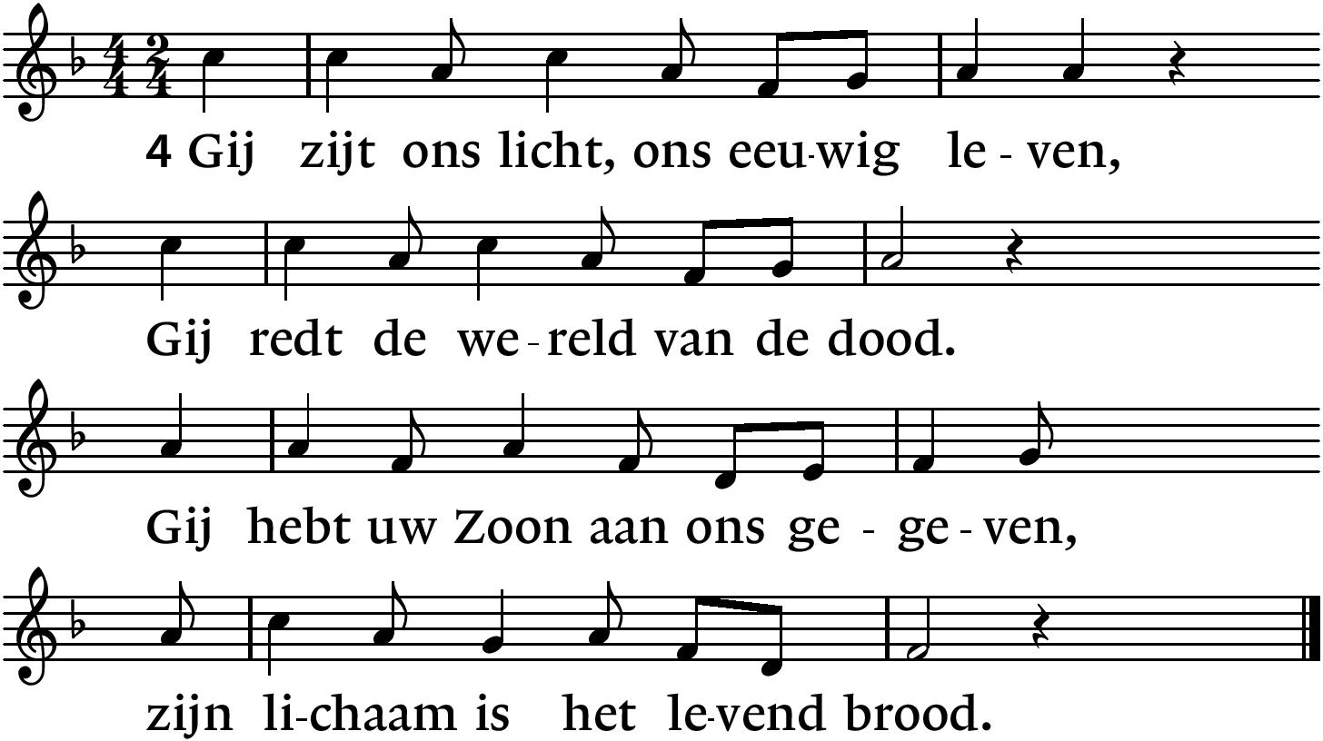
Lied 981 - 1, 2, 3, 4, 5
Notes:
Lied 981 vers 4 deel 1
Bestandsnaam: Lied-projectie-L981-muziek-couplet-4-1.png

Slide 53
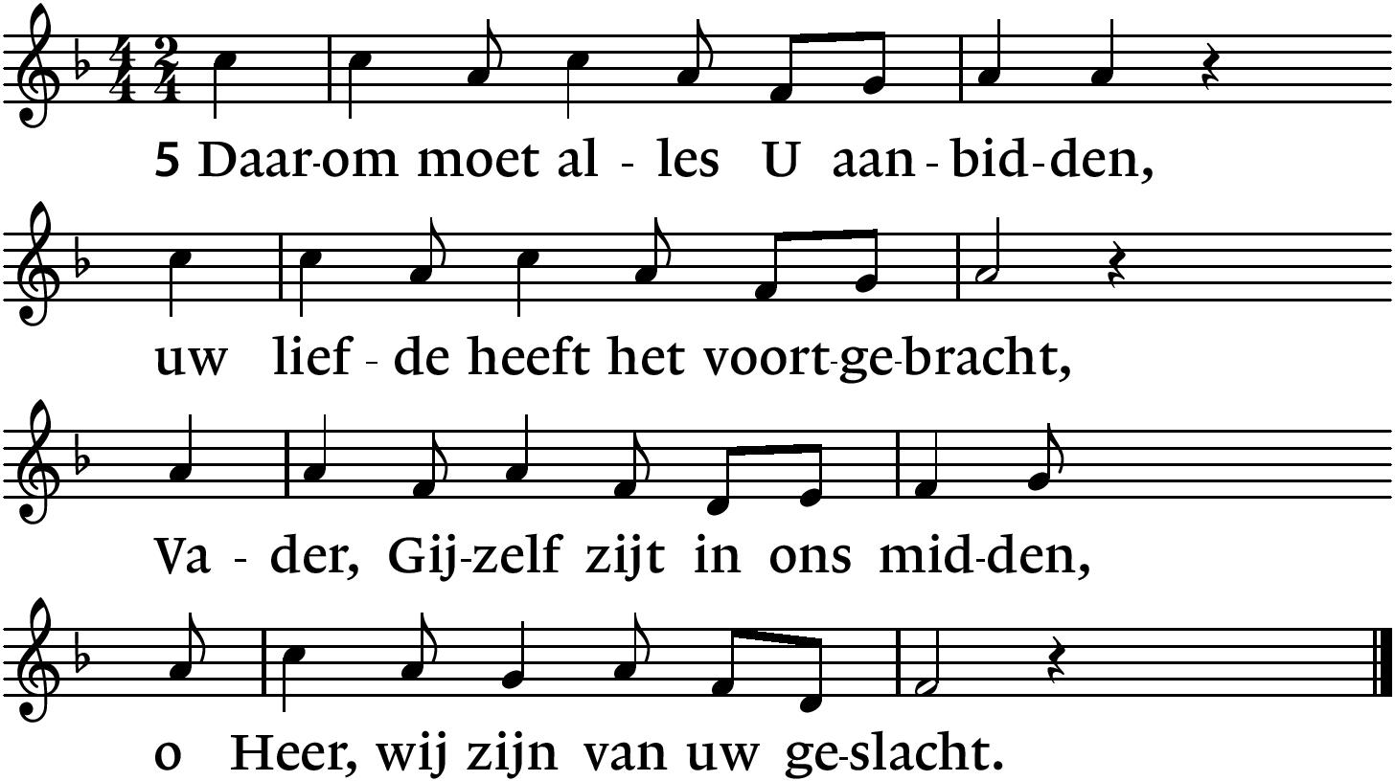
Lied 981 - 1, 2, 3, 4, 5
Notes:
Lied 981 vers 5 deel 1
Bestandsnaam: Lied-projectie-L981-muziek-couplet-5-1.png

Slide 55
RING LIMBURG-NOORD
Protestantse gemeente Weert-Budel / Bethelkerk
Wij wensen u en jou een gezegende zondag

Slide 56
Wij wensen u
en jou een gezegende zondag.

Slide 57
De laatste dia hoeft niet getoond te worden, is er vanwege de rechten

Slide 58
Alle liederen komen, tenzij anders aangegeven uit
Liedboek, Zingen en bidden in huis en kerk
Licentienummer L32998
Voor tekst- en toondichters: zie Liedboek
Alle bijbelteksten komen, tenzij anders aangegeven, uit
Nieuwe Bijbelvertaling (NBV21) uitgave Nederlands Bijbelgenootschap of
Naardense Bijbel, Pieter Oussoren, Uitgeverij Skandalon

